Slide 1

ACM程序设计
杭州电子科技大学 刘春英
acm@hdu.edu.cn

Slide 2
第十四讲
计算几何初步
(Computational Geometry Basic)

Slide 3
第一单元
线段属性

Slide 4
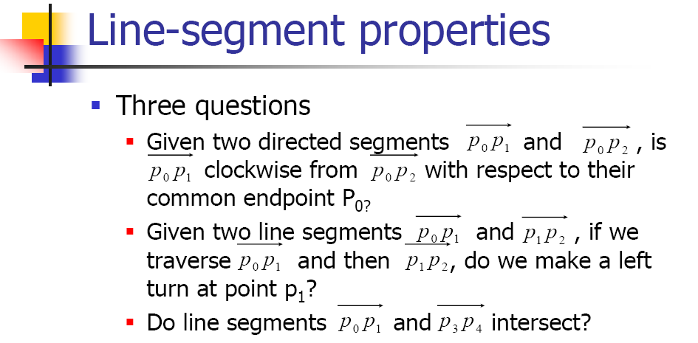

Slide 5
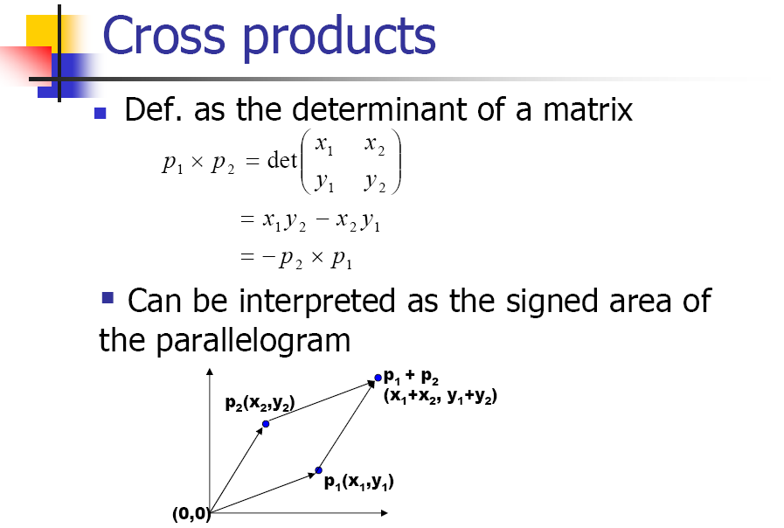

Slide 6
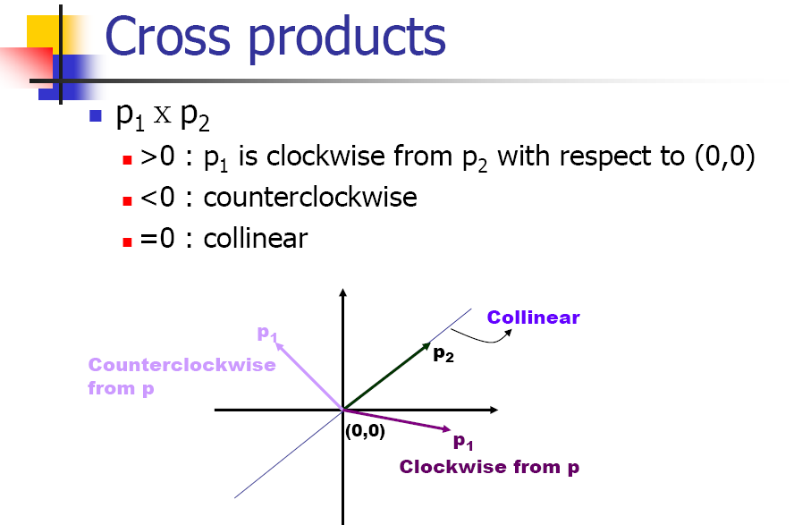

Slide 7
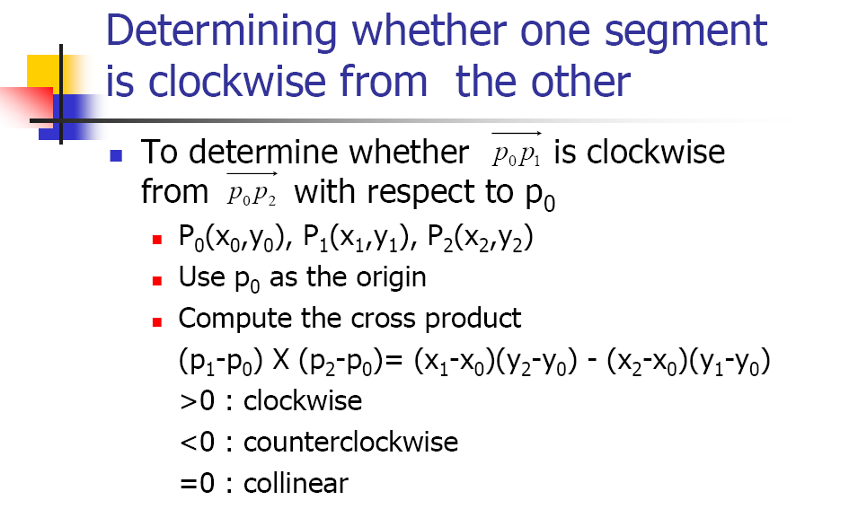

Slide 8
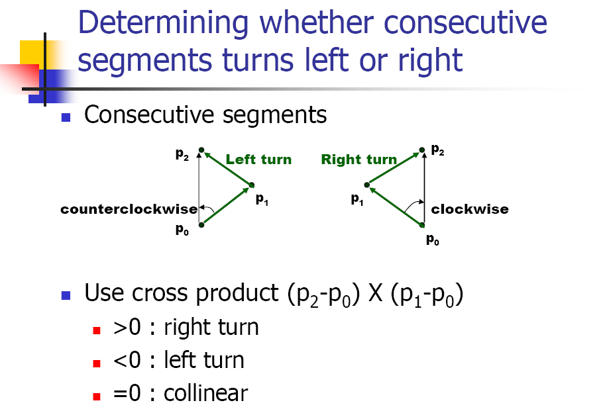

Slide 9
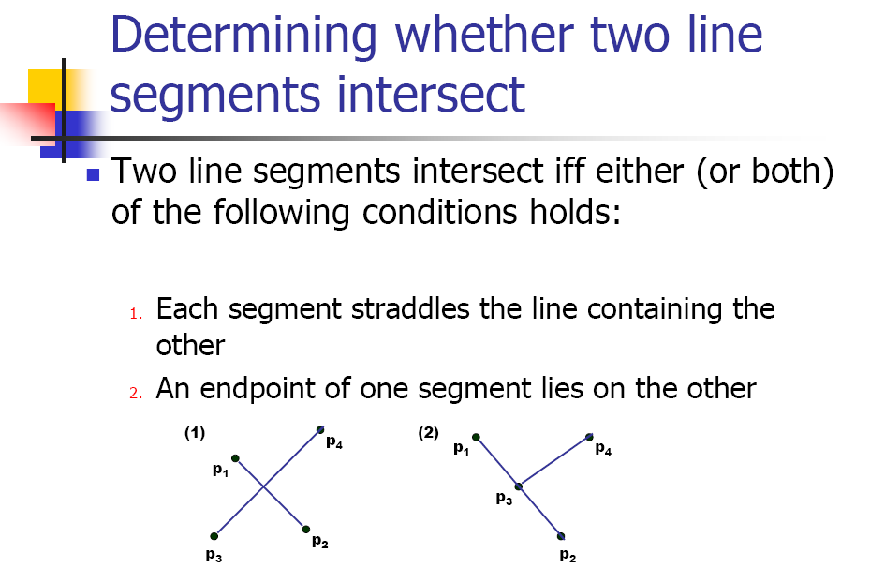

Slide 10
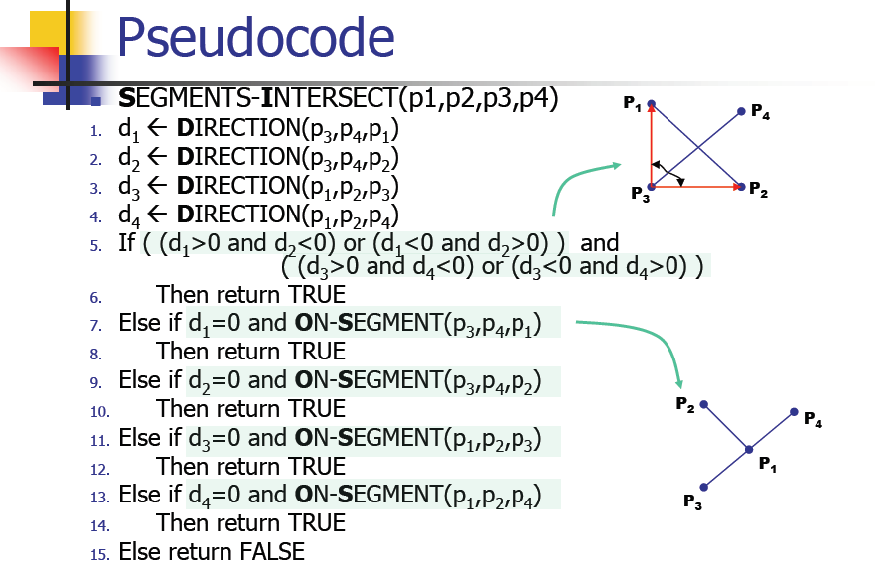

Slide 11
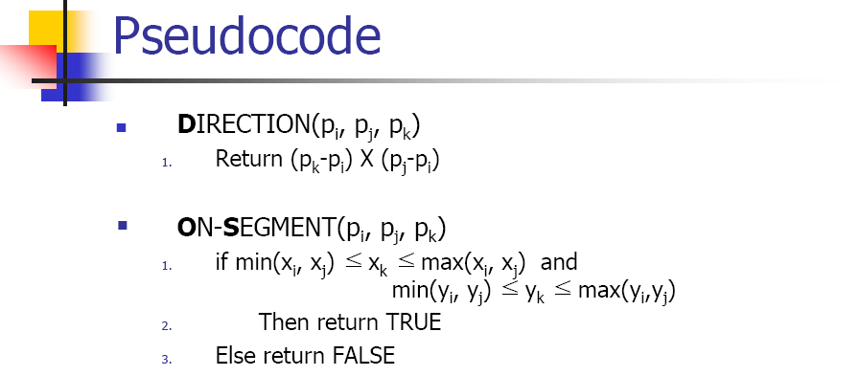

Slide 12
思考：
1、传统的计算线段相交的方法是什么？
2、传统方法和本方法的区别是什么？

Slide 13
特别提醒：
以上介绍的线段的三个属性，是计算几何的基础，在很多方面都有应用，比如求凸包等等，请务必掌握！

Slide 14
第二单元
多边形面积和重心

Slide 15
基本问题（1）：
给定一个简单多边形，求其面积。
输入：多边形（顶点按逆时针顺序排列）
输出：面积S

Slide 16
思考如下图形：

Slide 17
Any good idea?

Slide 18
先看最简单的多边形——三角形

Slide 19
三角形的面积：
在解析几何里， △ABC的面积可以通过如下方法求得：
点坐标 => 边长 => 海伦公式 => 面积

Slide 20
思考：此方法的缺点：
计算量大
精度损失
更好的方法？

Slide 21
计算几何的方法：
在计算几何里，我们知道，△ABC的面积就是“向量AB”和“向量AC”两个向量叉积的绝对值的一半。其正负表示三角形顶点是在右手系还是左手系。
B
C
C
B
A
A
ABC成左手系，负面积
ABC成右手系，正面积

Slide 22
大功告成：
Area(A,B,C)= 1/2 * (↑AB) × (↑AC)
=∣ ∣/2
特别注意：
以上得到是有向面积（有正负）！
Xb – X a Yb –Y a
Xc – X a Yc –Y a

Slide 23
凸多边形的三角形剖分
很自然地，我们会想到以 P1为扇面中心，连接P1Pi就得到N-2个三角形，由于凸性，保证这些三角形全在多边形内，那么，这个凸多边形的有向面积：
A=sigma(Ai) (i=1…N-2)
P6
P1
A4
P5
A3
A1
P2
A2
P4
P3

Slide 24
凹多边形的面积？
P3
P2
P4
P1

Slide 25
依然成立！！！
多边形面积公式：A=sigma(Ai) (i=1…N-2)
结论：
“有向面积”A比“面积”S其实更本质！

Slide 26
任意点为扇心的三角形剖分：
我们能把多边形分成N-2个三角形，为什么不能分成N个三角形呢？
比如，以多边形内部的一个点为扇心，就可以把多边形剖分成 N个三角形。
P3
P2
P4
P0
P1
P5
P6

Slide 27
前面的三角剖分显然对于多边形内部任意一点都是合适的！
我们可以得到：
A=sigma(Ai) （ i=1…N ）
即：A=sigma∣ ∣/2
（ i=1…N ）
Xi – X0 Yi –Y0
X(i+1) – X0 Y(i+1) –Y0

Slide 28
能否把扇心移到多边形以外呢？
P3
P4
P2
P1
P0

Slide 29
既然内外都可以，为什么不设P0为坐标原点呢？
P3
P4
P2
P1
现在的公式？
O

Slide 30
简化的公式：
面积问题搞定！
A=sigma∣ ∣/2
（ i=1…N ）
Xi Yi
X(i+1) Y(i+1)

Slide 31
基本问题（2）：
给定一个简单多边形，求其重心。
输入：多边形（顶点按逆时针顺序排列）
输出：重心点C

Slide 32
从三角形的重心谈起：
三角形的重心是：
(x1+x2+x3) / 3，(y1+y2+y3) / 3
可以推广否？
Sigma(xi)/N , sigma(yi)/N (i=1…N) ???

Slide 33
看看一个特例：
.

Slide 34
原因：
错误的推广公式是“质点系重心公式”，即如果认为多边形的质量仅分布在其顶点上，且均匀分布，则这个公式是对的。
但是，现在多边形的质量是均匀分布在其内部区域上的，也就是说，是与面积有关的！

Slide 35
Solution:
剖分成N个三角形，分别求出其重心和面积，这时可以想象，原来质量均匀分布在内部区域上，而现在质量仅仅分布在这N个重心点上（等假变换），这时候就可以利用刚才的质点系重心公式了。
不过，要稍微改一改，改成加权平均数，因为质量不是均匀分布的，每个质点代表其所在三角形，其质量就是该三角形的面积（有向面积！），——这就是权！

Slide 36
公式：
C=sigma(Ai * Ci) / A (i=1…N)
Ci=Centroid(△ O Pi Pi+1)
= (O + ↑Pi +↑Pi+1 )/3
C=sigma((↑Pi +↑Pi+1)(↑Pi ×↑Pi+1) ) /(6A)

Slide 37
全部搞定！

Slide 38
第三单元
凸包( Convex Hull )

Slide 39
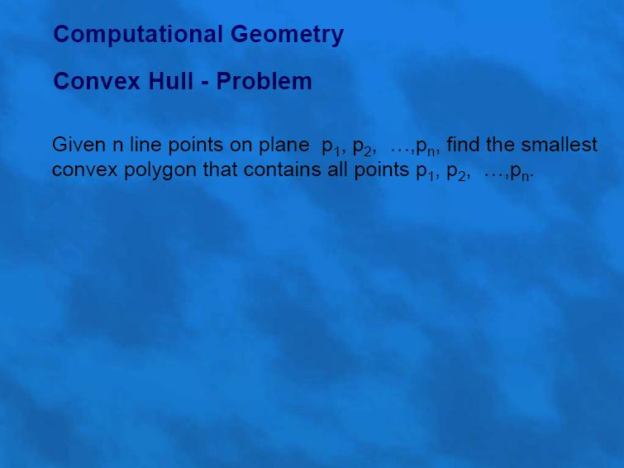

Slide 40
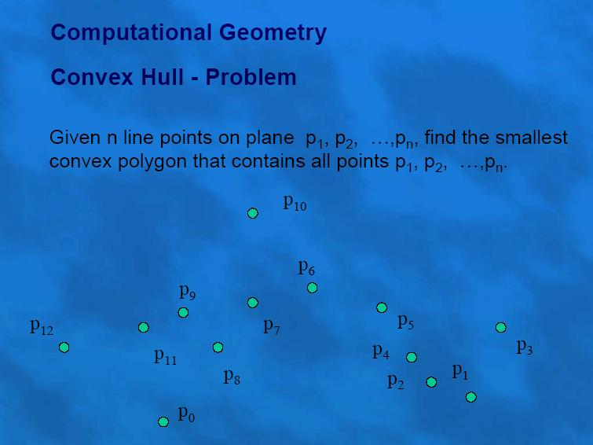

Slide 41
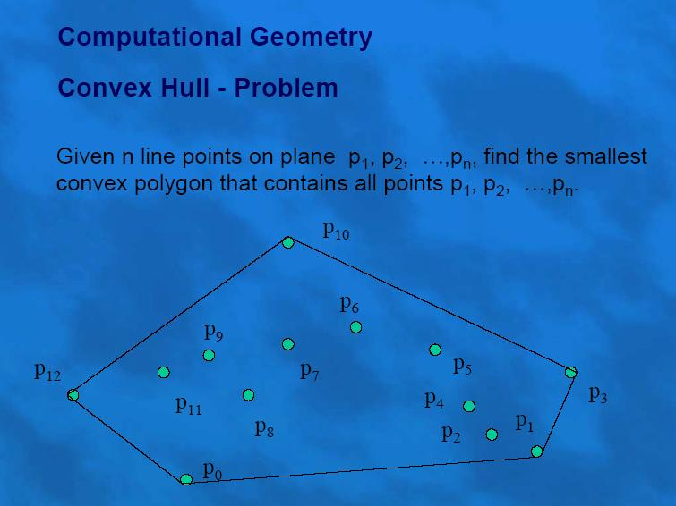

Slide 42
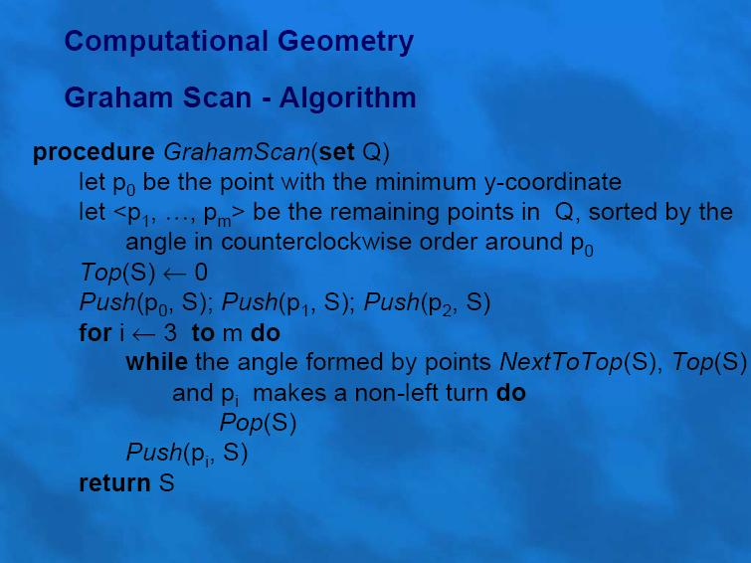

Slide 43
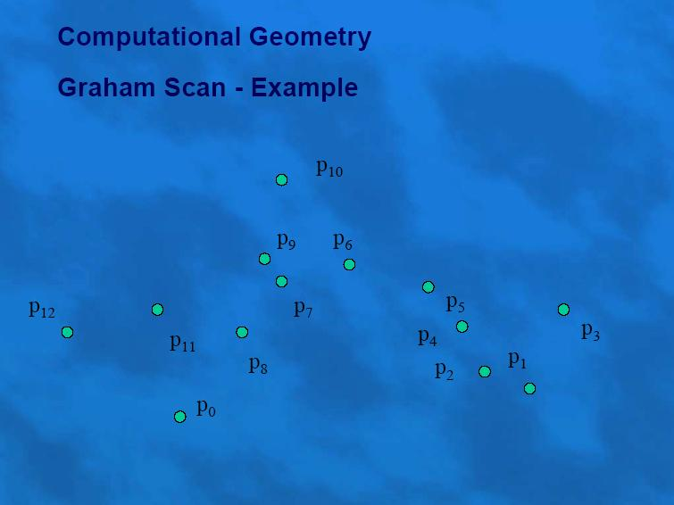

Slide 44
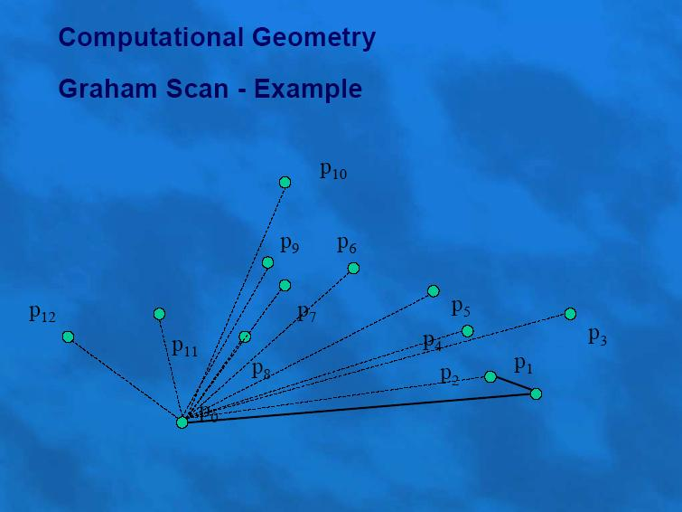

Slide 45


Slide 46
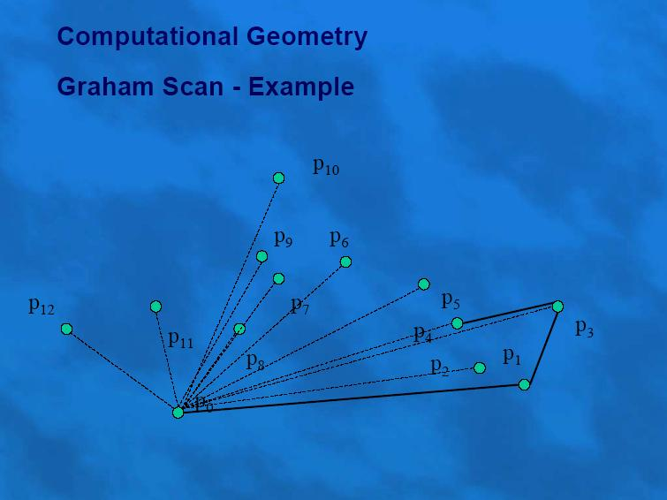

Slide 47
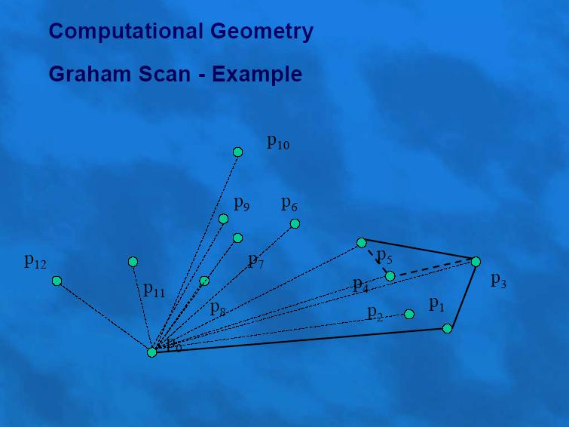

Slide 48


Slide 49
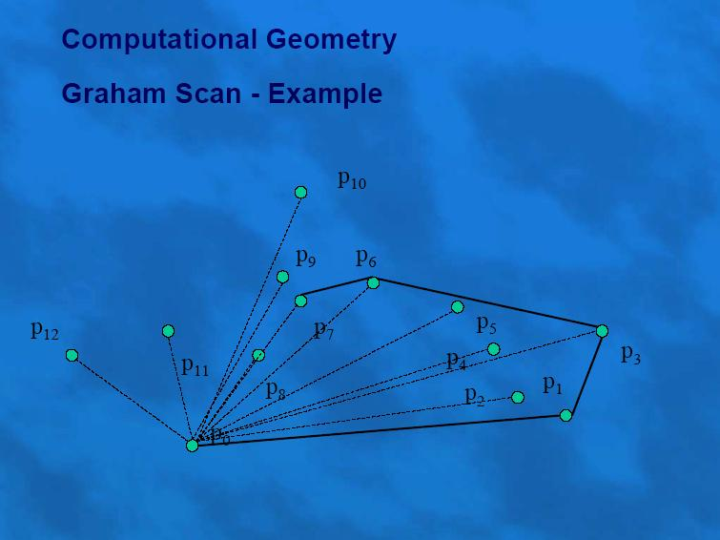

Slide 50
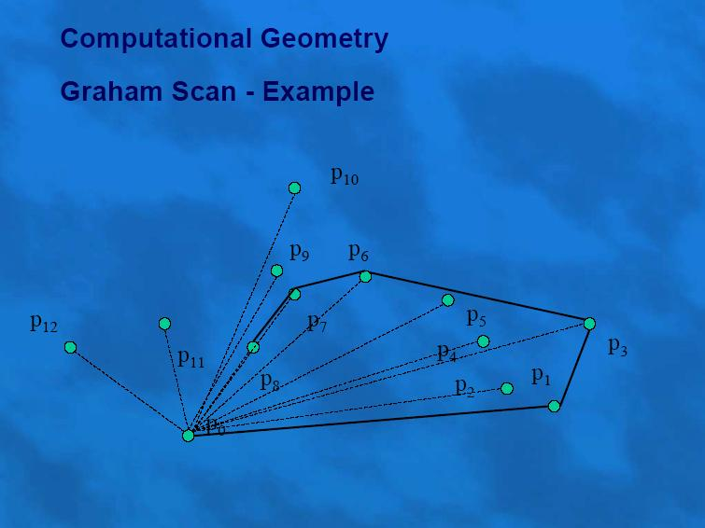

Slide 51
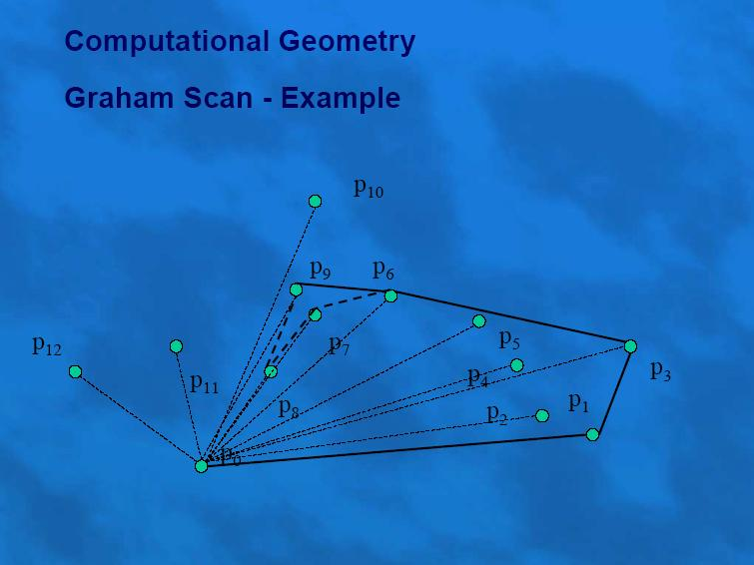

Slide 52
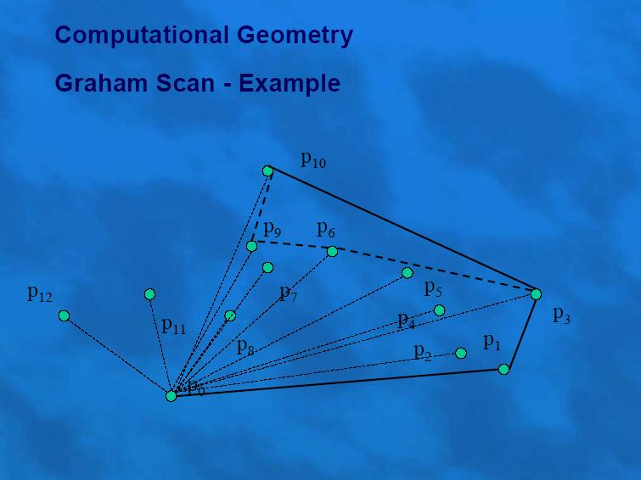

Slide 53
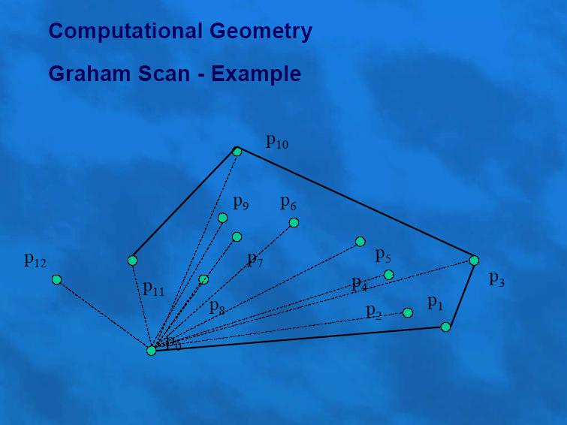

Slide 54
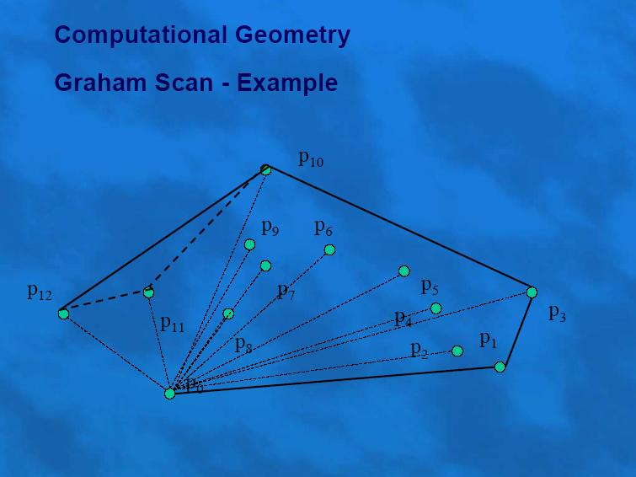

Slide 55


Slide 57
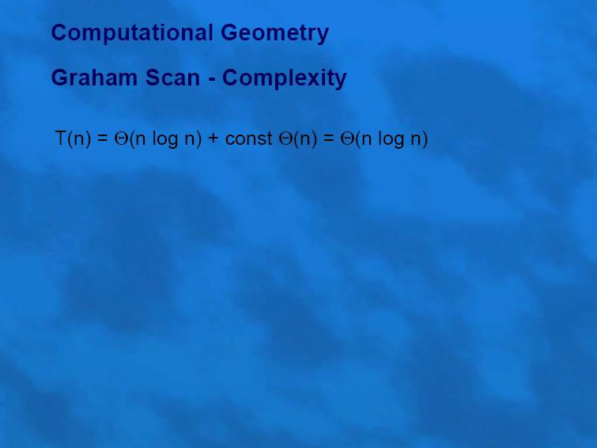

Slide 58


Slide 59


Slide 60
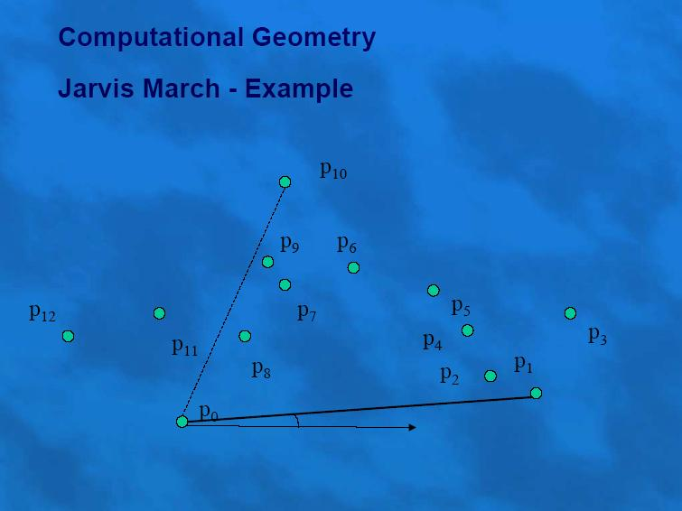

Slide 61
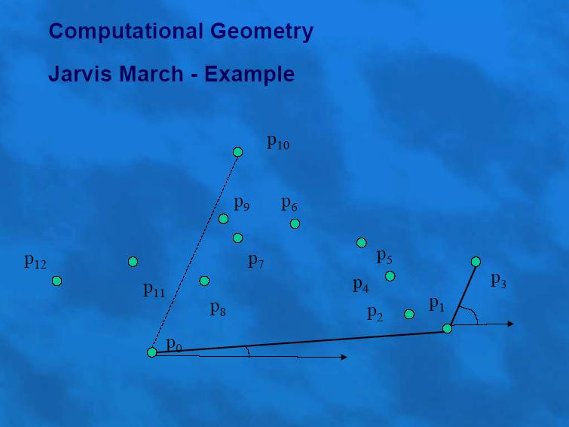

Slide 62
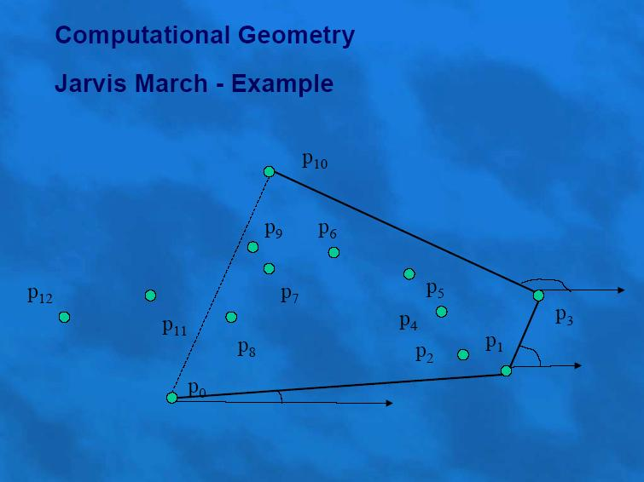

Slide 63
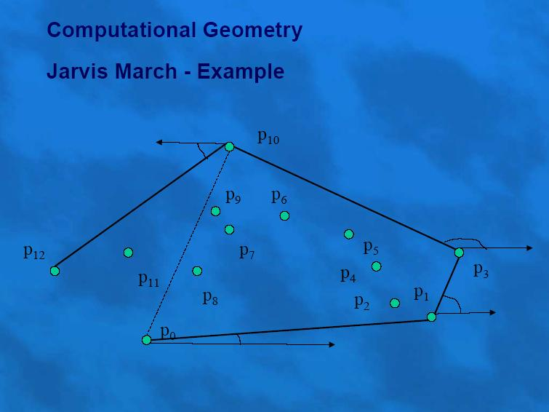

Slide 64
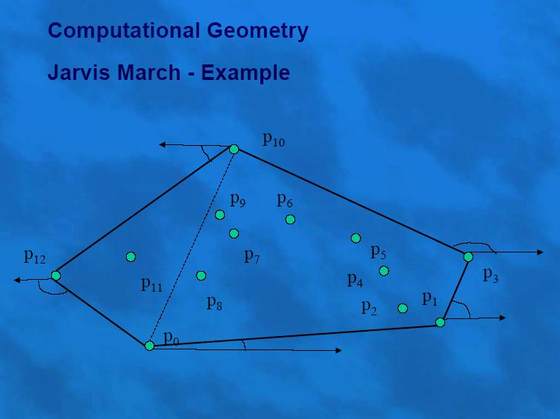

Slide 65
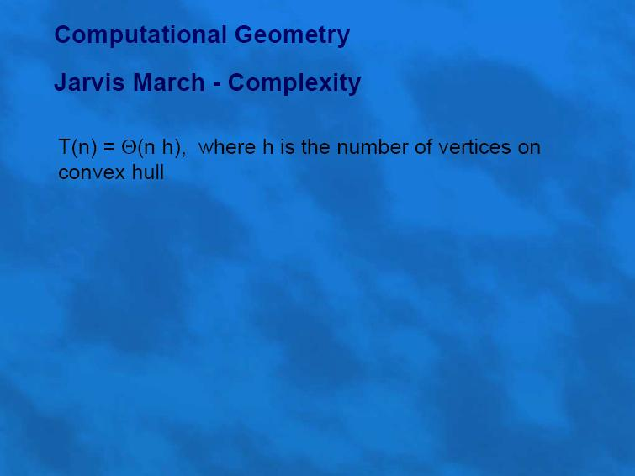

Slide 66
Any question?

Slide 67
课后在线作业：
201803《ACM程序设计》作业（14）—— 刘春英老师

Slide 68

Welcome to HDOJ
Thank
You ~

